Slide 1








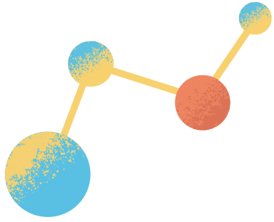

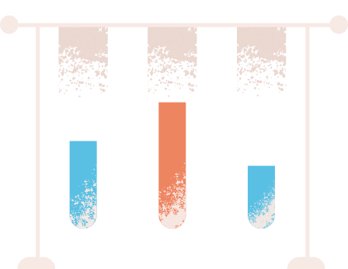






FACULTY OF PHARMACEUTICAL SCIENCES
TOPIC CODE: S28
PS115 746 SEMINAR
INSIGHTS INTO SKIN TOXICITY ASSESSMENT AND PREDICTION TECHNIQUES
PRESENTED BY
CHALERMDET TINWIWAT 623150041-7 SEC.1
ADVISED BY
DR.TARAPONG SRISONGKRAM

Slide 2




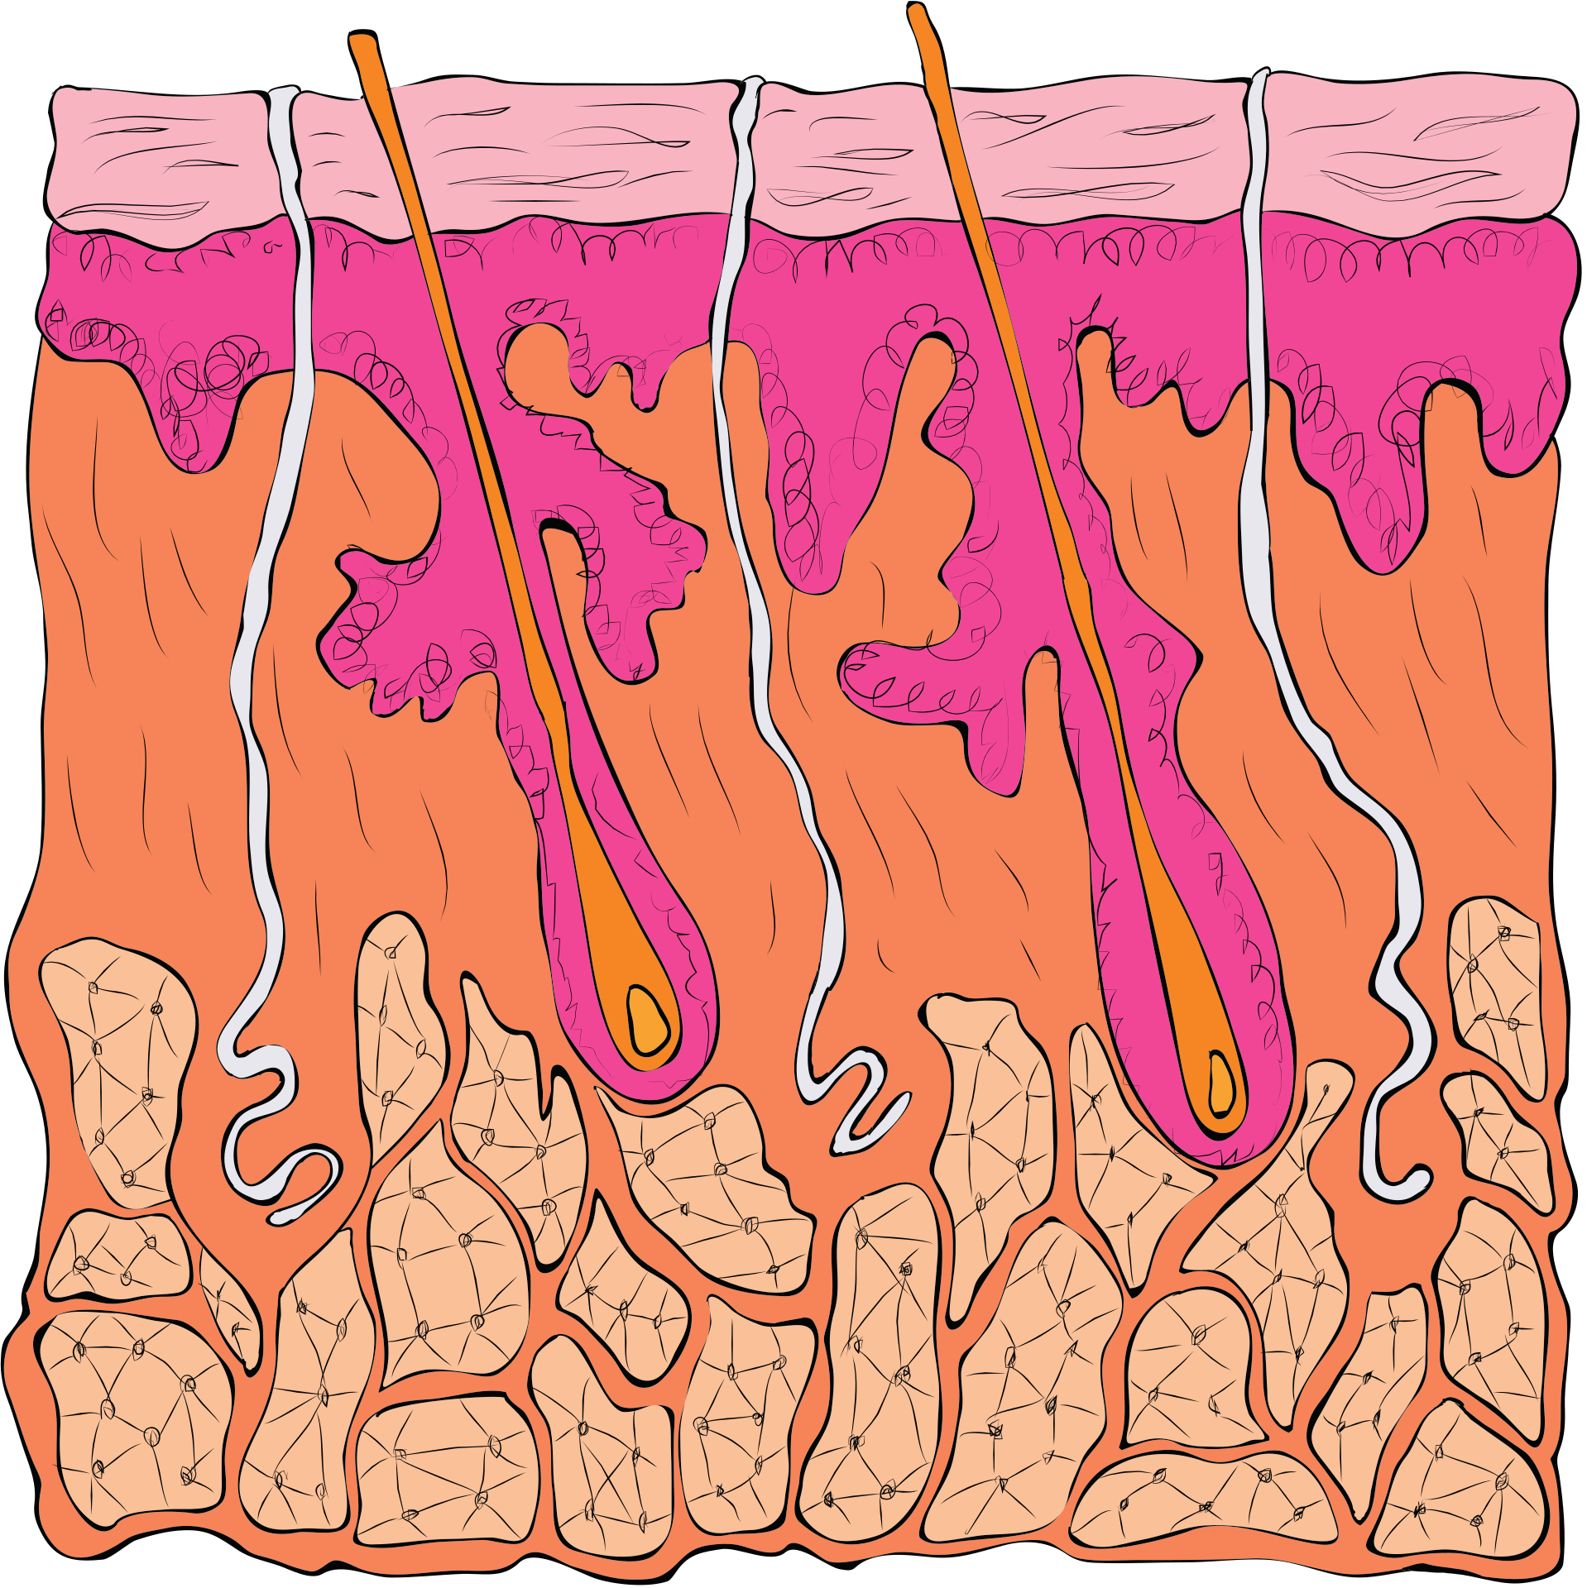



1
ที่มาและความสำคัญ
ปัจจุบัน
ทดสอบในสัตว์ทดลอง หลอดทดลองและแบบจำลองในคอมพิวเตอร์
ทดสอบความเป็นพิษทางผิวหนัง
ความเป็นพิษทางผิวหนัง
อดีต
ทดสอบในสัตว์ทดลอง

Slide 3




2
ที่มาและความสำคัญ
3RS
REDUCTION
REFINEMENT
REPLACEMENT
3RS DECLARATION BOLOGNA
OCED, ECVAM
หลากหลายหน่วยงานได้เข้าทดสอบ พิจารณา ประเมิน ให้คำแนะนำ การทดสอบทางเลือก
TEST ที่ผ่านการตรวจสอบจากหลายหน่วยงาน

Slide 4
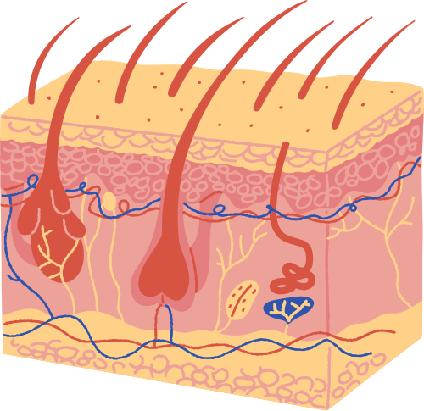


3
ที่มาและความสำคัญ
วิธีทดสอบความเป็นพิษทางผิวหนังที่มีความแม่นยำและเที่ยงตรงเพื่อนำไปประยุกต์ใช้
ความเป็นพิษทางผิวหนังของสารเคมี
เพื่อให้เกิดความมั่นใจในความปลอดภัยของผู้ทดลอง

Slide 5

4
ความเป็นพิษต่อผิวหนัง
ความเป็นพิษต่อผิวหนัง คือ ผลเสียที่เกิดจากการได้รับสารผ่านทางผิวหนัง ทั้งเกิดแค่เฉพาะที่และ/หรือต่อทั้งระบบในมนุษย์หรือสัตว์ (Ashok K. S., 2016; OECD 2017)

Slide 6


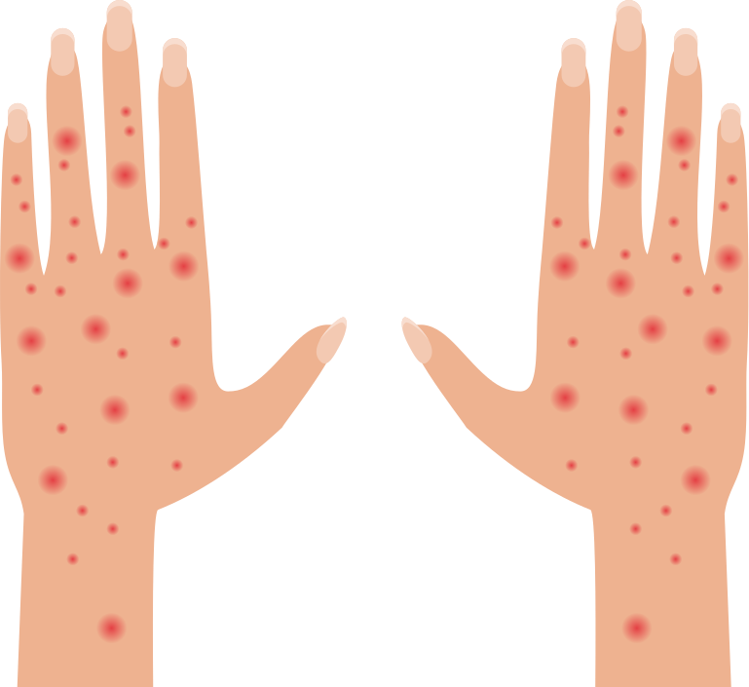
5
การประเมินความเป็นพิษทางผิวหนัง
การระคายเคืองผิวหนัง
การกัดกร่อนผิวหนัง
การแพ้ของผิวหนัง

Slide 7


6
การระคายเคืองผิวหนัง
การระคายเคืองผิวหนัง คือ การเกิดความเสียหายชนิดย้อนกลับได้ต่อผิวหนังจากการสัมผัสสารเคมี มีสาเหตุมาจากการเกิดการอักเสบเฉพาะที่ โดยมีอาการเช่น อาการแดง อาการบวม อาการคันและอาการปวด (Mateeva, V., & Angelova-Fischer, I., 2014; OECD, 2021)

Slide 8


7
การกัดกร่อนผิวหนัง
การกัดกร่อนผิวหนัง คือ การเกิดความเสียหายที่ย้อนกลับไม่ได้ต่อผิวหนังซึ่งเกิดจากการได้รับการสัมผัสกับสารเคมี โดยอาจเกิดเนื้อตายที่สังเกตได้อย่างชัดเจน หรือเกิดการตอบสนองในลักษณะอื่น ๆ เช่น การเกิดแผล การมีเลือดไหล การมีสะเก็ดแผล อาจเกิดการซีดของผิวหนัง การหลุดร่วงของขนที่สมบูรณ์ และการเกิดแผลเป็น (OECD, 2019; Mateeva, V., & Angelova-Fischer, I., 2014)

Slide 9

8
การแพ้ของผิวหนัง
การแพ้ของผิวหนัง คือการตอบสนองต่อสารกระตุ้นของระบบภูมิคุ้มกันที่ผิวหนัง ในมนุษย์การตอบสนองอาจมีลักษณะต่าง ๆ เช่น อาการคัน บวม แดง ผื่นรูปแบบต่าง ๆ ในการแพ้ประเภทอื่น ๆ อาจมีรูปแบบแตกต่างออกไปอาจสังเกตเห็นเพียงอาการบวมแดง (OECD, 2022; Ibrahim et al., 2017)

Slide 10


9
การทดสอบเพื่อประเมินการระคายเคืองผิวหนังและการกัดกร่อนผิวหนัง
การทดสอบในสัตว์ทดลอง (IN VIVO)
การทดสอบในหลอดทดลอง (IN VITRO)

Slide 11

10
การทดสอบในสัตว์ทดลอง (IN VIVO)
การทดสอบในกระต่าย ALBINO
นำสารเคมีไปทดสอบกับผิวหนังของกระต่าย ALBINO เป็นเวลา 4 ชั่วโมง
สังเกตผลที่ได้เทียบกับบริเวณผิวหนังที่ไม่ได้ทำการทดสอบ
ประเมินเป็นคะแนนโดยเทียบกับผิวหนังที่ไม่ได้ทำการทดสอบ ณ เวลา 1 24 48 และ 72 ชั่วโมงหลังจากนำสารเคมีที่ทดสอบออกจากผิวกระต่าย
ประเมินผลว่าสารเคมีที่ทดสอบเป็นประเภทใด

Slide 12
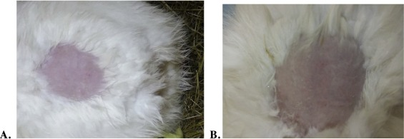
11
การทดสอบในสัตว์ทดลอง (IN VIVO)
การทดสอบในกระต่าย ALBINO
A) ก่อนทดสอบสารเคมี
B) หลังจากนำสารเคมีออกแล้ว 1 ชั่วโมง (LULEKAL ET AL., 2019)
LULEKAL, E., TESFAYE, S., GEBRECHRISTOS, S., DIRES, K., ZENEBE, T., ZEGEYE, N., FELEKE, G., KASSAHUN, A., SHIFERAW, Y., & MEKONNEN, A. (2019). PHYTOCHEMICAL ANALYSIS AND EVALUATION OF SKIN IRRITATION, ACUTE AND SUB-ACUTE TOXICITY OF CYMBOPOGON CITRATUS ESSENTIAL OIL IN MICE AND RABBITS. TOXICOLOGY REPORTS, 6, 1289–1294. HTTPS://DOI.ORG/10.1016/J.TOXREP.2019.11.00

Slide 13





12
การทดสอบในหลอดทดลอง (IN VITRO)
RECONSTRUCTED HUMAN EPIDERMIS TEST METHOD
นำ MTT ไปบ่มกับเซลล์ RHE
yellow
MTT
purple
FORMAZEN
นำสารเคมีไปบ่มกับเซลล์ที่บ่ม MTT แล้ว
mitochondial
DEHYDROGENASE
วัดค่าโดยการใช้การวัดค่าดูดกลืนแสงที่ความยาวคลื่น 570 NM
ประเมินผลว่าสารเคมีที่ทดสอบเป็นประเภทใด ดูจาก CELL VIABILITY

Slide 14
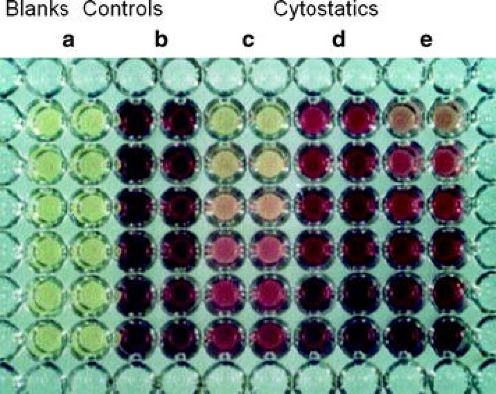
13
การทดสอบในหลอดทดลอง (IN VITRO)
RECONSTRUCTED HUMAN EPIDERMIS TEST METHOD
yellow
MTT
purple
FORMAZEN
mitochondial
DEHYDROGENASE
VAN MEERLOO, J., KASPERS, G. J. L., & CLOOS, J. (2011). CELL SENSITIVITY ASSAYS: THE MTT ASSAY. IN I. A. CREE (ED.), CANCER CELL CULTURE: METHODS AND PROTOCOLS (PP. 237–245). HUMANA PRESS. HTTPS://DOI.ORG/10.1007/978-1-61779-080-5_20

Slide 15
14
การทดสอบเพื่อประเมินการแพ้ของผิวหนัง
การทดสอบในสัตว์ทดลอง (IN VIVO)
การทดสอบในหลอดทดลอง (IN VITRO)

Slide 16

15
การทดสอบในสัตว์ทดลอง (IN VIVO)
GUINEA PIG MAXIMIZATION TEST AND BUEHLER TEST
สัตว์ทดลองได้รับสารเคมีโดยฉีดเข้าผิวหนังหรือสัมผัสผิว แต่ในกลุ่มควบคุมไม่ให้สารเคมี (ให้ PLACEBO แทน)
พัก 10-14 วัน เพื่อให้เกิดการตอบสนองด้านภูมิคุ้มกัน
สัตว์ทดลองได้รับสารเคมีขนาดสูง (CHALLENGE DOSE)
ประเมินผลว่าสารเคมีที่ทดสอบเป็นประเภทใด โดยเทียบระหว่างกลุ่มที่ทดสอบกับกลุ่มควบคุม

Slide 17
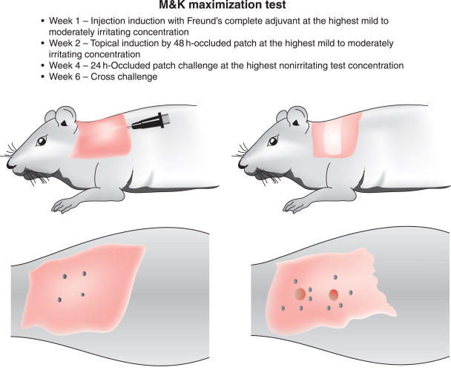
16
การทดสอบในสัตว์ทดลอง (IN VIVO)
GUINEA PIG MAXIMIZATION TEST AND BUEHLER TEST
BASKETTER, D. A., & KIMBER, I. (2010). 5.21—CONTACT HYPERSENSITIVITY*. IN C. A. MCQUEEN (ED.), COMPREHENSIVE TOXICOLOGY (SECOND EDITION) (PP. 397–411). ELSEVIER. HTTPS://DOI.ORG/10.1016/B978-0-08-046884-6.00623-0

Slide 18

17
การทดสอบในสัตว์ทดลอง (IN VIVO)
LOCAL LYMPH NODE ASSAY: DA
ฉีดสารเคมีเข้าหลังหูสัตว์ทดลองกลุ่มทดสอบ แต่ในกลุ่มควบคุมไม่ให้สารเคมี (ให้ PLACEBO แทน) ในวันที่ 1-3
พักวันที่ 4-6
วันที่ 7 ฉีดสารเคมีที่หลังหูกลุ่มทดสอบ แต่ในกลุ่มควบคุมให้ PLACEBO แทน
วันที่ 8 ปลิดชีพสัตว์ทดลองและนำเม็ดเลือดขาวมาทดสอบเทียบกันระหว่างกลุ่มด้วย ATP CONTENT วัดจาก LUCIFERIN/LUCIFERASE ASSAY โดยเครื่อง LUMINOMETER
ประเมินผลว่าเป็นสารเคมีประเภทใด

Slide 19
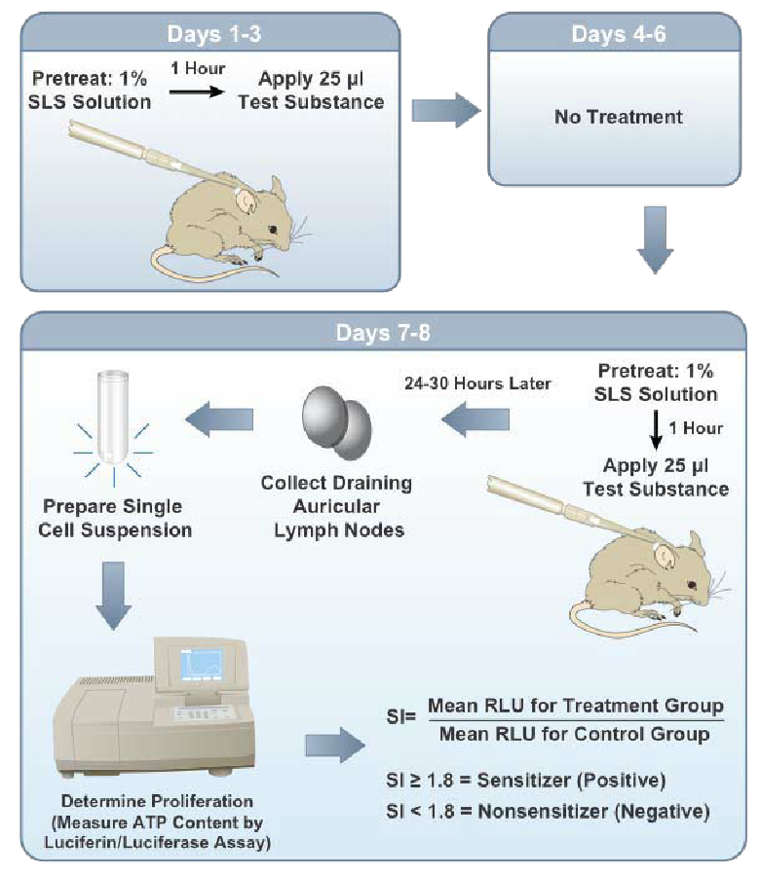
18
การทดสอบในสัตว์ทดลอง (IN VIVO)
LOCAL LYMPH NODE ASSAY: DA
STRICKLAND, J., STACK, F., BURNS, T., ALLEN, D., CASEY, W., & STOKES, W. (2012). EVALUATION OF TWO NONRADIOLABELED MURINE LOCAL LYMPH NODE ASSAYS (LLNA) FOR POTENCY CATEGORIZATION OF SUBSTANCES CAUSING ALLERGIC CONTACT DERMATITIS IN HUMANS. HTTPS://WWW.SEMANTICSCHOLAR.ORG/PAPER/EVALUATION-OF-TWO-NONRADIOLABELED-MURINE-LOCAL-NODE-STRICKLAND-STACK/12D0033DA99F1CD74E612B99C5753FAED1B651B2

Slide 20

19
การทดสอบในหลอดทดลอง (IN VITRO)
THE ARE-NRF2 LUCIFERASE KERATINOSENSTM TEST METHOD
เซลล์ KERATINOSENSTM เป็นเซลล์ไลน์เคราติโนไซต์ของมนุษย์ที่มี LUCIFERASE อยู่ ภายใต้ยีน AKR1C2 โดยจะเพิ่มจำนวนขึ้นหากได้รับสารก่อภูมิแพ้
นำเซลล์ KERATINOSENSTM ไปทดสอบกับสารเคมีแบ่งเป็นกลุ่มทดสอบและกลุ่มควบคุม (ไม่ได้รับสารเคมี) แล้วบ่ม 48 ชั่วโมง ที่อุณหภูมิ 37±1 °C
วัดความเข้มข้นของ LUCIFERASE ของกลุ่มทดสอบเทียบกับกลุ่มควบคุม โดยความเข้มข้นของสารเคมีที่ใช้ต้องอยู่ใน SUB-CYTOTOXIC CONCENTRATION
ประเมินผลว่าสารเคมีที่ทดสอบเป็นประเภทใด โดยเทียบระหว่างกลุ่มที่ทดสอบกับกลุ่มควบคุม

Slide 21
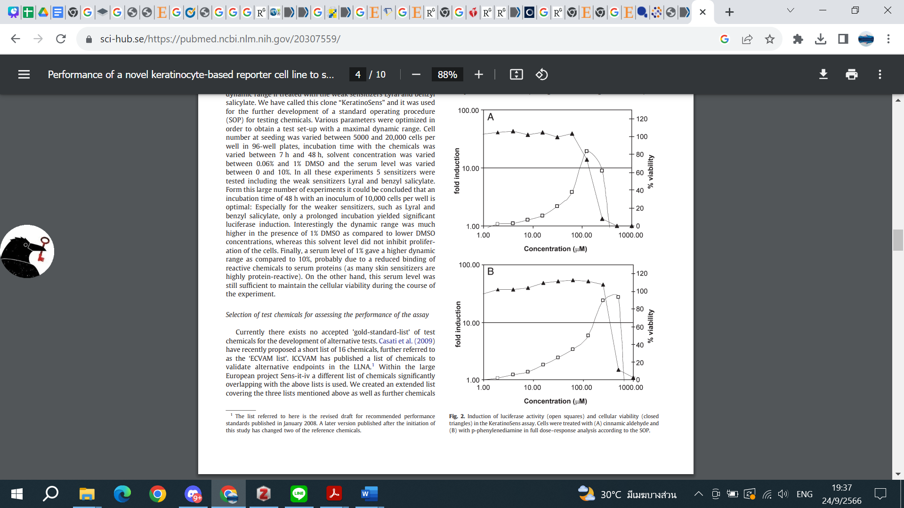
20
การทดสอบในหลอดทดลอง (IN VITRO)
THE ARE-NRF2 LUCIFERASE KERATINOSENSTM TEST METHOD
Fig. 2. Induction of luciferase activity (open squares) and cellular viability (closed triangles) in the keratinosens assay. Cell were treated with (A) cinnamic aldehyde and (B) p-phenylenediamine in full dose-response analysis according to the SOP.
Emter, R., Ellis, G., & Natsch, A. (2010). Performance of a novel keratinocyte-based reporter cell line to screen skin sensitizers in vitro. Toxicology and Applied Pharmacology, 245(3), 281–290. https://doi.org/10.1016/j.taap.2010.03.009

Slide 22
21
การทดสอบในหลอดทดลอง (IN VITRO)
HUMAN CELL LINE ACTIVATION TEST (H-CLAT)
นำเซลล์ THP-1 ที่มี CD86 และ CD54 ซึ่งเป็น MARKER บนผิวเซลล์ที่บอกว่า THP-1 ถูกกระตุ้น ไปทดสอบกับสารเคมีเป็นเวลา 24 ชั่วโมง
วัดการเปลี่ยนแปลงไปของ MARKER ด้วย FLOW CYTOMETRY โดยเซลล์จะถูกติดสีด้วย FLUOROCHROME เทียบกับกลุ่มควบคุม
วัด CYTOTOXIC ร่วมด้วย โดยความเข้มข้นของสารเคมีที่ใช้ต้องอยู่ใน SUB-CYTOTOXIC CONCENTRATION
ประเมินผลว่าสารเคมีที่ทดสอบเป็นประเภทใด โดยเทียบระหว่างกลุ่มที่ทดสอบกับกลุ่มควบคุม

Slide 23
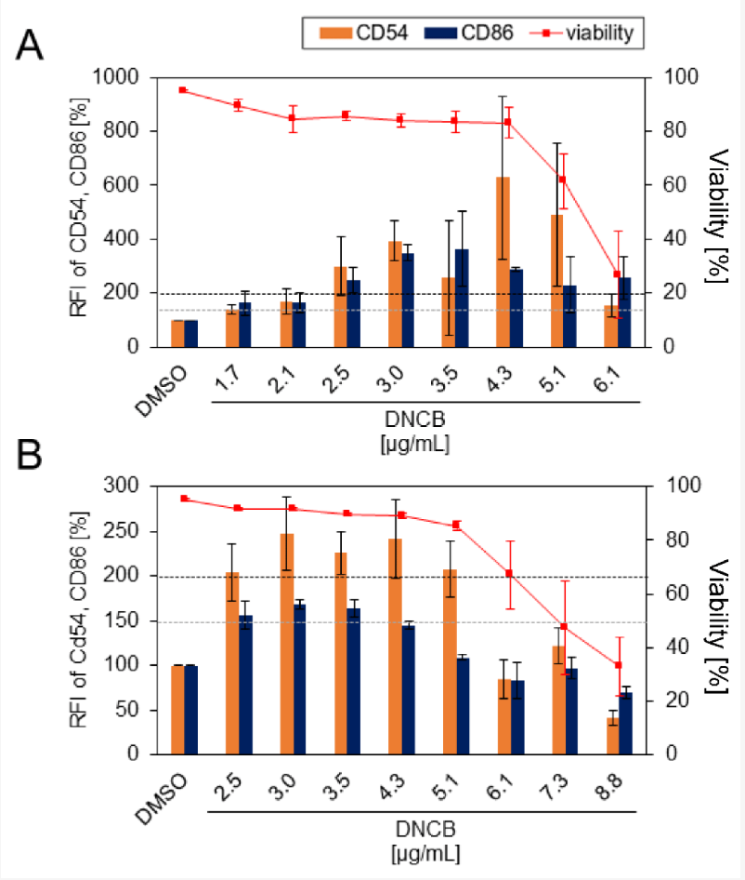
22
การทดสอบในหลอดทดลอง (IN VITRO)
HUMAN CELL LINE ACTIVATION TEST (H-CLAT)
note; DNCB = 2,4-dinitrochlorobenzene, RFI = relative fluorescence intensity, DMSO = Dimethyl sulfoxide
Figure 2. CD54 and CD86 expression induced by DNCB on THP-1 cells in monocultured (A) and co-cultured with keratinized NHEK cells (B). DNCB solution at eight concentrations prepared based on the CV75 determined for each exposure route was directly exposed to THP-1 cells (A), on the other hand, was applied on the surface of keratinized NHEK cells in cell culture insert (B). After 24 h of incubation, the expression of CD54 and CD86 and cell viability were analyzed using flow cytometry. Data are shown as relative fluorescence intensity (RFI, % of control). Mean values of RFI ± SD for three individual experiments are shown. The black and gray dashed lines visually indicate the positive criteria for skin sensitization in h-CLAT for CD54 and CD86, respectively (CD54 ≥ 200%, CD86 ≥ 150%).
SAWADA, Y., TSUKUMO, H., FUKUDA, J., IIJIMA, K., & ITAGAKI, H. (2022). CO-CULTURE OF THP-1 CELLS AND NORMAL HUMAN EPIDERMAL KERATINOCYTES (NHEK) FOR MODIFIED HUMAN CELL LINE ACTIVATION TEST (H-CLAT). APPLIED SCIENCES, 12(12), ARTICLE 12. HTTPS://DOI.ORG/10.3390/APP12126207
Notes:
DNCB = 2,4-dinitrochlorobenzene

Slide 24
23
การทดสอบในหลอดทดลอง (IN VITRO)
INTERLEUKIN-8 REPORTER GENE ASSAY (IL-8 LUC ASSAY)
นำเซลล์ THP-G8 ซึ่งเป็นเซลล์ THP-1 ที่ติดด้วยยีน LUCIFERASE สีแดงและส้ม ควบคุมโดย IL-8 และ GAPDH ตามลำดับ ไปทดสอบกับสารเคมี 16 ชั่วโมง
วัดการทำงานของ LUCIFERASE
คำนวณค่าหาอัตราส่วนต่าง ๆ ด้วยค่าการทำงานของ LUCIFERASE สีแดงและส้ม เทียบกับกลุ่มควบคุม
ประเมินผลว่าสารเคมีที่ทดสอบเป็นประเภทใด

Slide 25
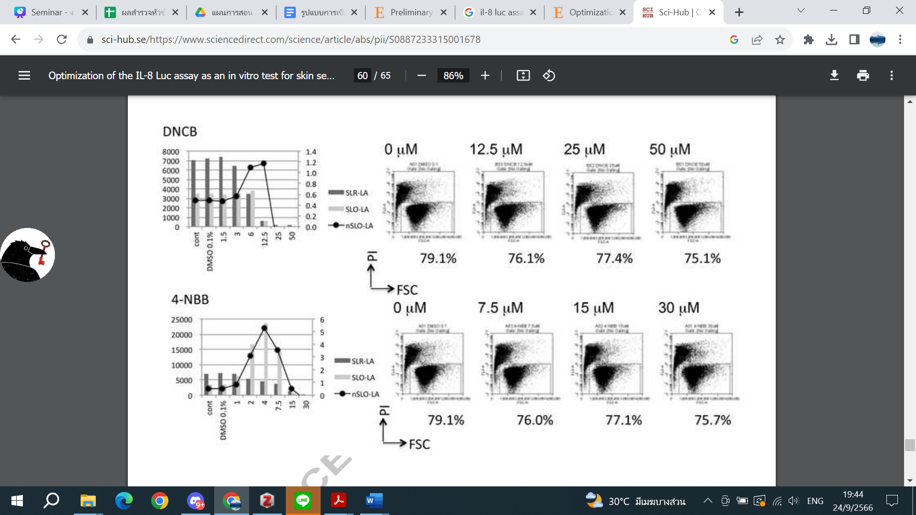
24
การทดสอบในหลอดทดลอง (IN VITRO)
INTERLEUKIN-8 REPORTER GENE ASSAY (IL-8 LUC ASSAY)
note; DNCB = 2,4-dinitrochlorobenzene, DMSO = Dimethyl sulfoxide, 4-Nbb = 4-Nitrobenzyl bromide, SLR-LA = luciferase activity of red-emitting luciferase, SLo-LA = luciferase activity of orange-emitting luciferase, FinSLO-LA = Fold induction of SLO luciferase activity, nSLO-LA =normalized of SLO luciferase activity
we examined the following three criteria to judge chemicals as sensitizers: Criterion 1: Fold induction of SLO luciferase activity (FlnSLO-LA)≥1.4, Criterion 2: the lower limit of the 95% confidence interval of FInSLO-LA≥1.0, Criterion 3: the intersection of criteria 1 and 2.
KIMURA, Y., FUJIMURA, C., ITO, Y., TAKAHASHI, T., NAKAJIMA, Y., OHMIYA, Y., & AIBA, S. (2015). OPTIMIZATION OF THE IL-8 LUC ASSAY AS AN IN VITRO TEST FOR SKIN SENSITIZATION. TOXICOLOGY IN VITRO, 29(7), 1816–1830. HTTPS://DOI.ORG/10.1016/J.TIV.2015.07.006

Slide 26
25
การทดสอบในหลอดทดลอง (IN VITRO)
GENOMIC ALLERGEN RAPID DETECTION (GARD™)
นำ SENZACELL ซึ่งเป็นเซลล์ไลน์ของเซลล์มะเร็งเม็ดเลือดขาวชนิดไมอีลอยด์ MUTZ-3 ไปทดสอบกับสารเคมีเป็นเวลา 24 ชั่วโมง
วัด RNA ที่แยกออกจากเซลล์ที่เพาะเลี้ยงด้วยสารเคมี
วัดค่า GARDSKIN GENOMIC PREDICTION เพื่อดูระดับการแสดงออกของยีน
ประเมินผลว่าสารเคมีที่ทดสอบเป็นประเภทใด ด้วยระบบ NANOSTRING NCOUNTER

Slide 27
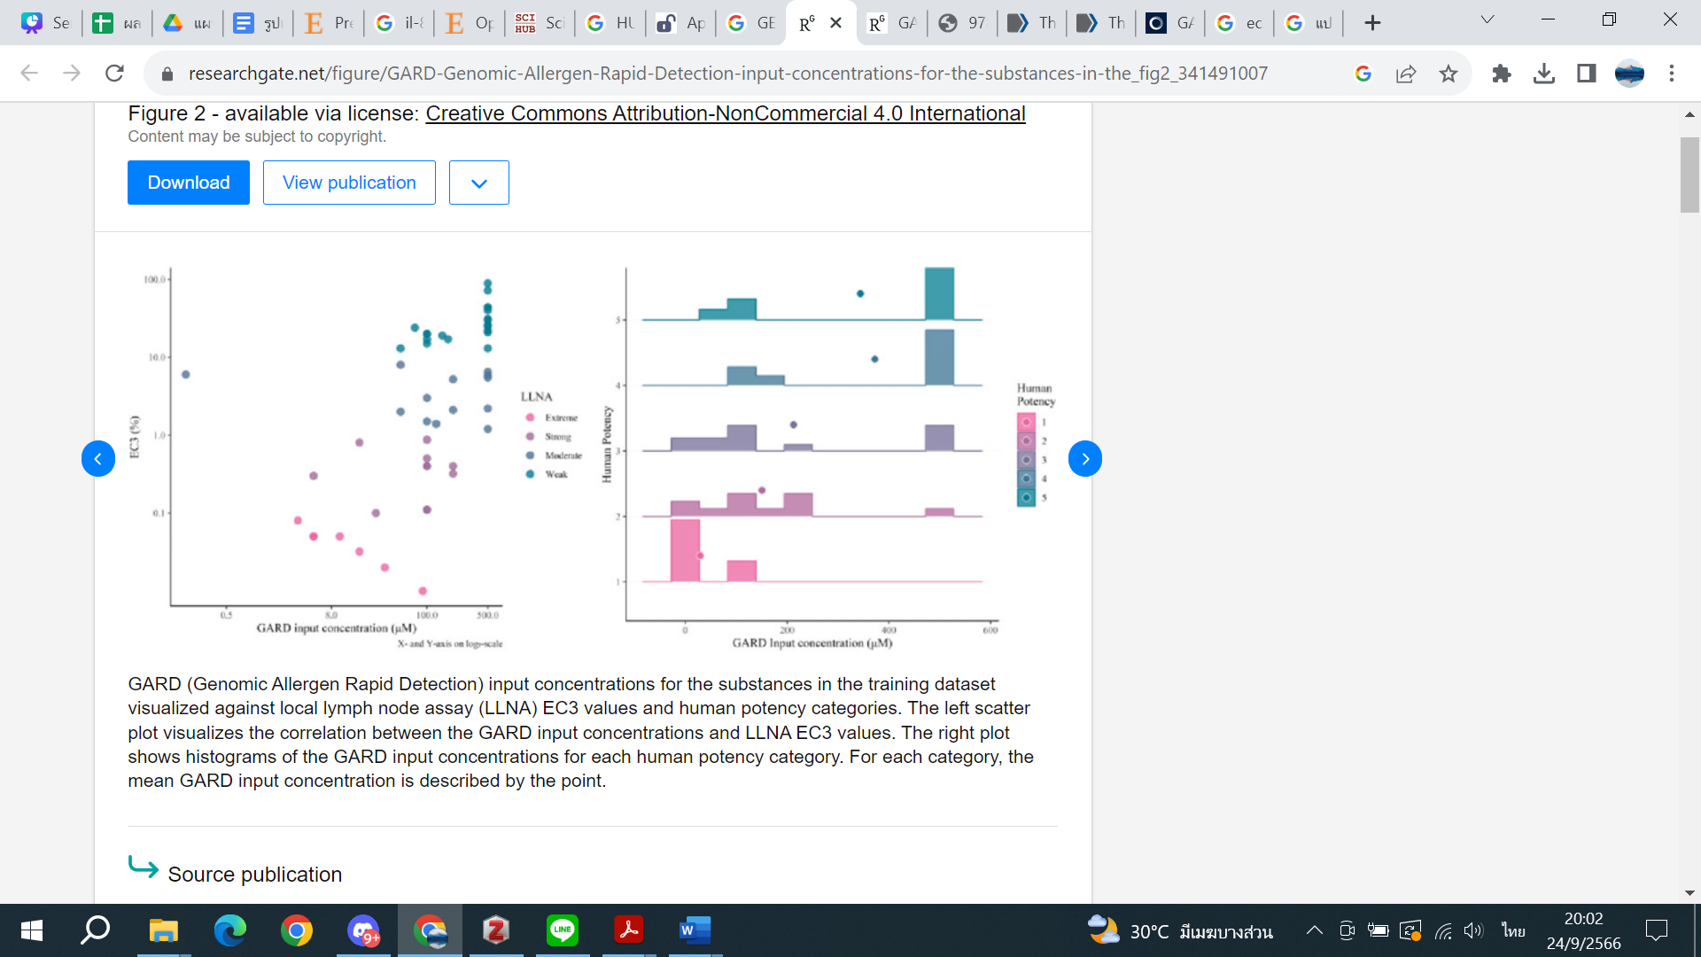
26
การทดสอบในหลอดทดลอง (IN VITRO)
GENOMIC ALLERGEN RAPID DETECTION (GARD™)
GARD (GENOMIC ALLERGEN RAPID DETECTION) INPUT CONCENTRATIONS FOR THE SUBSTANCES IN THE TRAINING DATASET VISUALIZED AGAINST LOCAL LYMPH NODE ASSAY (LLNA) EC3 VALUES AND HUMAN POTENCY CATEGORIES. THE LEFT SCATTER PLOT VISUALIZES THE CORRELATION BETWEEN THE GARD INPUT CONCENTRATIONS AND LLNA EC3 VALUES. THE RIGHT PLOT SHOWS HISTOGRAMS OF THE GARD INPUT CONCENTRATIONS FOR EACH HUMAN POTENCY CATEGORY. FOR EACH CATEGORY, THE MEAN GARD INPUT CONCENTRATION IS DESCRIBED BY THE POINT.
GRADIN, R., JOHANSSON, A., FORRERYD, A., AALTONEN, E., JERRE, A., LARNE, O., MATTSON, U., & JOHANSSON, H. (2020). THE GARDPOTENCY ASSAY FOR POTENCY-ASSOCIATED SUBCLASSIFICATION OF CHEMICAL SKIN SENSITIZERS-RATIONALE, METHOD DEVELOPMENT, AND RING TRIAL RESULTS OF PREDICTIVE PERFORMANCE AND REPRODUCIBILITY. TOXICOLOGICAL SCIENCES: AN OFFICIAL JOURNAL OF THE SOCIETY OF TOXICOLOGY, 176(2), 423–432. HTTPS://DOI.ORG/10.1093/TOXSCI/KFAA068

Slide 28

27
การทำนายความเป็นพิษทางผิวหนังด้วยโครงสร้างทางเคมี
QUANTITATIVE STRUCTURE-ACTIVITY RELATIONSHIP (QSAR)
READ-ACROSS

Slide 29


28
QUANTITATIVE STRUCTURE-ACTIVITY RELATIONSHIP (QSAR)
หลักการ คือ สารประกอบที่คล้ายคลึงกันควรมีคุณสมบัติและความสามารถคล้ายคลึงกัน SAR และ QSAR เป็นแบบจำลองทางทฤษฎีที่สามารถใช้เพื่อทำนายคุณสมบัติทางกายภาพเคมีจากความรู้เกี่ยวกับโครงสร้างทางเคมีของมัน
UNKNOWN DATA
QSAR
PREDITION
KNOWN DATA AND MODEL

Slide 30
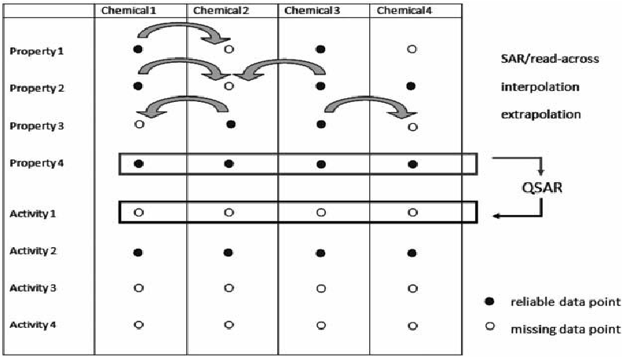
29
QUANTITATIVE STRUCTURE-ACTIVITY RELATIONSHIP (QSAR)
VAN LEEUWEN, K., SCHULTZ, T. W., HENRY, T., DIDERICH, B., & VEITH, G. D. (2009). USING CHEMICAL CATEGORIES TO FILL DATA GAPS IN HAZARD ASSESSMENT. SAR AND QSAR IN ENVIRONMENTAL RESEARCH, 20(3–4), 207–220. HTTPS://DOI.ORG/10.1080/10629360902949179

Slide 31
30
READ-ACROSS
หลักการของเทคนิค Read-across คือการทำนายข้อมูลของสารเคมีตัวอื่นจากการใช้ข้อมูลของสารเคมีตัวหนึ่งหรือกลุ่มหนึ่ง โดยตัดสินจากความคล้ายคลึงทางโครงสร้างทางเคมีหรือทางคุณสมบัติทางกายภาพเคมี
UNKNOWN DATA
READ-ACROSS
KNOWN DATA
PREDITION

Slide 32
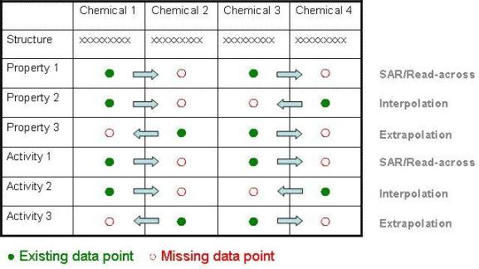
31
READ-ACROSS
GROUPING OF CHEMICALS: CHEMICAL CATEGORIES AND READ-ACROSS - OECD. (N.D.). RETRIEVED 24 SEPTEMBER 2023, FROM HTTPS://WWW.OECD.ORG/CHEMICALSAFETY/RISK-ASSESSMENT/GROUPINGOFCHEMICALSCHEMICALCATEGORIESANDREAD-ACROSS.HTM

Slide 33



32
สรุปและอภิปรายผล
การระคายเคืองผิวหนัง
การกัดกร่อนผิวหนัง
RECONSTRUCTED HUMAN EPIDERMIS
กระต่าย ALBINO
ความเป็นพิษทางผิวหนังของสารเคมี
การแพ้ของผิวหนัง
ทดสอบในหลอดทดลองอย่างน้อย 2 วิธีขึ้นไป (KREILING ET AL., 2017)

Slide 34
33
สรุปและอภิปรายผล
ในกรณีที่ไม่สามารถทดสอบในหลอดทดลองหรือสัตว์ทดลองได้
การระคายเคืองผิวหนัง
การกัดกร่อนผิวหนัง
ความเป็นพิษทางผิวหนังของสารเคมี
QSAR /READ-ACROSS
การแพ้ของผิวหนัง

Slide 35
34
REFERENCE
Ibrahim, M. S., El-Wassefy, N. A., & Farahat, D. S. (2017). 8—Biocompatibility of dental biomaterials. In L. Tayebi & K. Moharamzadeh (Eds.),
Biomaterials for Oral and Dental Tissue Engineering (pp. 117–140). Woodhead Publishing. https://doi.org/10.1016/B978-0-08-100961-1.00008-6
Jírová, D., Basketter, D., Liebsch, M., Bendová, H., Kejlová, K., Marriott, M., & Kandárová, H. (2010). Comparison of human skin irritation patch
test data with in vitro skin irritation assays and animal data. Contact Dermatitis, 62(2), 109–116. https://doi.org/10.1111/j.1600
0536.2009.01640.x
Kodithala, K. (2002). Prediction of Skin Irritation from Organic Chemicals Using Membrane-Interaction QSAR Analysis. Toxicological Sciences,
66(2), 336–346. https://doi.org/10.1093/toxsci/66.2.336
Kreiling, R., Gehrke, H., Broschard, T. H., Dreeßen, B., Eigler, D., Hart, D., Höpflinger, V., Kleber, M., Kupny, J., Li, Q., Ungeheuer, P., & Sauer, U. G.
(2017). In chemico, in vitro and in vivo comparison of the skin sensitizing potential of eight unsaturated and one saturated lipid compounds.
Regulatory Toxicology and Pharmacology: RTP, 90, 262–276. https://doi.org/10.1016/j.yrtph.2017.09.023
OECD. (2010). Test No. 442A: Skin Sensitization. https://doi.org/10.1787/9789264090972-en
OECD. (2015). Test No. 404: Acute Dermal Irritation/Corrosion. https://doi.org/10.1787/9789264242678-en
OECD. (2017). Guidance on Grouping of Chemicals, Second Edition. https://doi.org/10.1787/9789264274679-en
OECD. (2019). Test No. 431: In vitro skin corrosion: Reconstructed human epidermis (RHE) test method. https://doi.org/10.1787/9789264264618-en
OECD. (2021). Test No. 439: In Vitro Skin Irritation: Reconstructed Human Epidermis Test Method. https://doi.org/10.1787/9789264242845-en
OECD. (2022a). Test No. 406: Skin Sensitisation. https://doi.org/10.1787/9789264070660-en
OECD. (2022b). Test No. 442D: In Vitro Skin Sensitisation. https://doi.org/10.1787/9789264229822-en
OECD. (2023). Test No. 442E: In Vitro Skin Sensitisation. https://doi.org/10.1787/9789264264359-en
Svobodová, L., Rucki, M., Vlkova, A., Kejlova, K., Jírová, D., Dvorakova, M., Kolarova, H., Kandárová, H., Pôbiš, P., Heinonen, T., & Maly, M. (2021).
Sensitization potential of medical devices detected by in vitro and in vivo methods. ALTEX, 38(3), 419–430.
https://doi.org/10.14573/altex.2008142
อังกูร, สุวรรณเธียร. (2558). การทดสอบด้านพิษวิทยาด้วยวิธีทางเลือก. วารสารกรมวิทยาศาสตร์การแพทย์, 57(Sup 3), 337–350.

Slide 36
THANK YOU!

